Slide 2
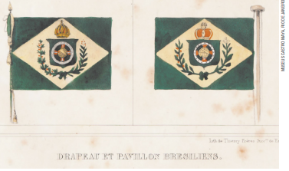
Primeiro Reinado e Período Regencial
• Aspectos importantes do Primeiro Reinado
• As revoltas do Período Regencial, suas lideranças e reivindicações
• Algumas permanências históricas: a desigualdade e a escravidão
• A nacionalidade brasileira em formação
Opções da bandeira do Brasil imperial, feitas por Jean-Baptiste
Debret. Aquarela, 1822. A escolhida foi a da esquerda.

Slide 3
Primeiro Reinado – O início
Em 12 de outubro de 1822, D. Pedro foi proclamado Imperador Constitucional e Defensor Perpétuo do Brasil.
O imperador pertencia à Casa de Bragança, família real portuguesa. Apesar de ter rompido os laços político-econômicos, os vínculos familiares permaneceriam até a Proclamação da República.
O novo país necessitava de leis, instituições, sistemas de ensino e órgãos administrativos. A desigualdade social era gritante e 85% da população era analfabeta. A escravidão permanecia.
Cinquenta dias depois, ele foi coroado imperador do Brasil com o título de D. Pedro I.

Slide 4
A infância no Império
Durante o século XIX, os filhos da elite levavam uma vida influenciada pela cultura europeia.
Vestiam-se segundo modelos franceses ou ingleses, e boa parte de seus brinquedos vinha do exterior.
As péssimas condições sanitárias dos centros urbanos e
de áreas rurais, a desnutrição e a falta de serviços médicos faziam com que as
crianças (ricas e pobres) se tornassem as principais vítimas de doenças.
As crianças livres e pobres não tinham acesso à formação escolar e cresciam analfabetas.
Os filhos dos escravizados trabalhavam desde pequenos, cuidando da casa. Com 12 anos, já eram considerados adultos e se tornavam mão de obra escravizada.
Havia poucas escolas. A educação ficava a cargo de preceptores, em geral, mulheres de origem europeia. A partir de 1827, foram criadas algumas escolas primárias e os primeiros cursos superiores do Brasil, destinados aos filhos da elite.
Detalhes de Retrato de Dona Leopoldina de Habsburgo e seus filhos em 1826, Domenico Faillutti. 1921.

Slide 5
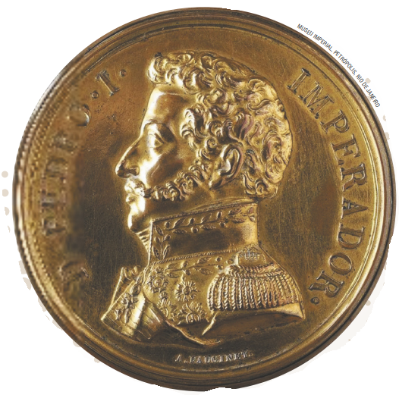
A primeira Constituição
Em maio de 1823, no Rio de Janeiro, houve a reunião dos representantes eleitos da Assembleia Constituinte.
O objetivo dessa reunião era elaborar a primeira Constituição Brasileira.
Os representantes pertenciam a grupos sociais pertencentes à elite.
O projeto de Constituição foi escrito em alguns meses e tinha um caráter antiabsolutista.
Contrário ao projeto de Constituição, o imperador dissolveu a Assembleia em novembro de 1823.
D. Pedro I promulgou uma Constituição em março de 1824.
Medalha-estojo contendo um exemplar da primeira Constituição de 1824, Jacques Auguste Fauginet.Metal, 1824.

Slide 6
Os poderes do imperador
O texto da Constituição de 184 tinha traços dos ideais iluministas. Estabeleceu a divisão do Estado em três poderes.
Mas criou um quarto poder: o Moderador. Quem o chefiava era o imperador, que também era o chefe do Executivo. Ou seja, o imperador tinha sob seu controle dois poderes.
Os quatro poderes na Constituição de 1824
Poder Moderador (exercido somente pelo imperador)
Poder Legislativo (responsável pela elaboração das leis)
Poder Judiciário (encarregado da interpretação e aplicação das leis)
Poder Executivo (encarregado da administração do Império)

Slide 7
Confederação do Equador
As províncias de Pernambuco,
Paraíba, Rio Grande do Norte e Ceará se uniram e declararam a independência da região, formando a Confederação do Equador.
A dissolução da Assembleia Constituinte (1823) provocou insatisfação em diversas províncias. Setores das elites defendiam
ideias federalistas. Queriam que as províncias tivessem autonomia diante
do governo central brasileiro.
Adotaram a Constituição da Colômbia como lei máxima da
Confederação e pretendiam estabelecer um Estado autônomo em relação ao Império brasileiro.
O projeto federalista dos confederados foi sufocado pelas forças do governo. Seus líderes, como Frei Caneca, foram condenados à morte.
Combate entre rebeldes e legalistas na luta dos Afogados, Recife. Leandro Martins, c. 1824. Detalhe.
COLEÇÃO PARTICULAR

Slide 8
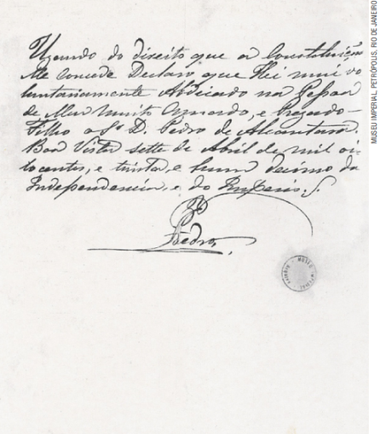
Fim do Primeiro Império
• Outras províncias, como São Paulo e Minas Gerais, manifestavam descontentamento com a centralização de poder do Império.
• Elites de grandes proprietários, comerciantes, classes médias urbanas, como jornalistas e outros profissionais liberais a defender medidas para aumentar a autonomia das províncias.
• D. Pedro I perdeu seu prestígio.
• Em abril de 1831, sem apoio, o imperador foi obrigado a abdicar do trono em favor de seu filho, Pedro de Alcântara, então com 5 anos.
• Chegava ao fim o Primeiro Reinado.
Detalhe da carta de 1831
por meio da qual D. Pedro I
abdica do trono do Brasil em
nome de seu filho Pedro, na
época com 5 anos.

Slide 9
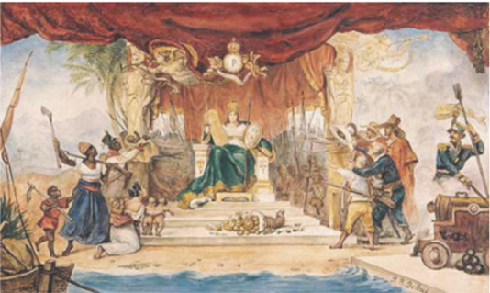
Expedições científicas e artísticas
Diversas expedições científicas e artísticas foram patrocinadas pelos governos portugueses. Tinham por objetivo estudar e representar a flora e a fauna e retratar a paisagem e a sociedade brasileiras.
Em 1816, sob D. João VI: Missão Artística Francesa, composta por artistas e artesãos franceses. Entre eles, os pintores Nicolas-Antoine Taunay e Jean-Baptiste Debret.
Em 1824, no I Reinado: a expedição do alemão George Heinrich von Langsdorff que incluía o pintor alemão Johann Moritz Rugendas.
9
Representação do Teatro da Corte por ocasião da coroação do Imperador do Brasil D. Pedro, por Jean-Baptiste Debret, em 1822.

Slide 10
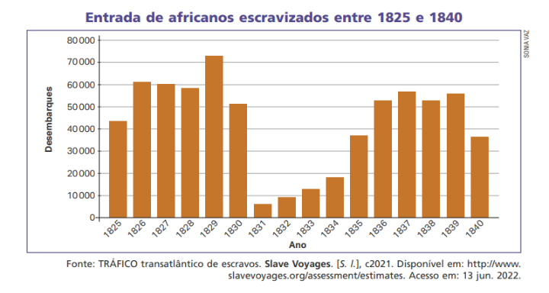
Escravidão e tráfico de escravizados
A Constituição de 1824 manteve a escravidão no Brasil.
Os ingleses pressionavam pelo fim do tráfico. Sem a escravidão, aumentaria o mercado consumidor e a venda de máquinas e equipamentos.
Em novembro de 1831, os regentes aprovaram uma lei extinguindo o tráfico de escravizados, que entretanto prosseguiu (ver gráfico)

Slide 11
A Regência
Até que ele atingisse a maioridade, o Império seria governado por regentes nomeados pela Assembleia Geral.
Em 1831, o príncipe herdeiro D. Pedro tinha apenas cinco anos.
As Forças Armadas para a defesa do
governo do país foram reformuladas.
Entre 1831 e 1835, vigorou uma Regência Trina, ou seja, uma regência composta por três integrantes.
De 1835 a 1840, a regência tornou-se una e apenas uma pessoa exercia o cargo de regente.
Em 1831, a regência criou a Guarda Nacional. Sua missão era defender o cumprimento da Constituição e evitar desordens e rebeliões internas.
Batalhão de fuzileiros da Guarda Nacional, Heaton e Rensburg. Litografia, 1840-1845. Detalhe.

Slide 12
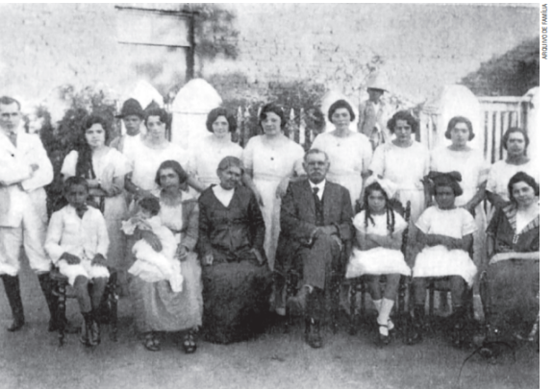
Coronelismo
A Guarda Nacional era formada por milícias (pois não estava ligada às Forças Armadas). Cada cidade ou vila deveria ter uma unidade da Guarda Nacional. Seu superior máximo (coronel) era quase sempre um chefe político local.
O coronel, geralmente um grande proprietário de terras, controlava a vida da família, dos filhos e afilhados, dos agregados, dos colonos que trabalhavam em suas terras e dos comerciantes locais
Coronelismo
Fotografia de família e agregados do coronel João Heráclio. Casinhas (PE), década de 1920.
Como os chefes políticos eram em geral grandes proprietários de terra, a Guarda Nacional terminou por favorecer os latifundiários.
. O coronelismo teve muita influência na vida política brasileira até meados do século XX. O poder político sobre as pessoas que viviam próximas ao coronel ocorria por meio da troca de favores, da oferta de proteção e também da ameaça de violência contra quem contrariasse seus interesses

Slide 13
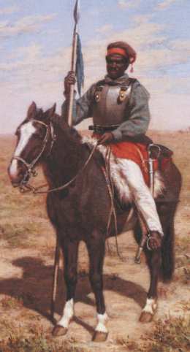
Rebeliões nas províncias
Cabanagem
Belém, 1835-1840
Revolta popular motivada pelas precárias condições de vida.
Marcada pela tomada da cidade de Belém.
Em 1840, haviam sido contabilizado 30 mil mortos (20% da população da província).
Retrato de um Lanceiro Negro, Juan Manuel Blanes. Óleo sobre tela, fim do século XIX. Soldado de grupo armado de escravizados da Guerra dos Farrapos.
Balaiada
Maranhão, 1838-42
Um de seus líderes fabricava balaios, daí o nome do movimento.
Luta pela liberdade, melhores condições de vida e fim do recrutamento militar obrigatório.
Revolta do Malês e Sabinada
Salvador, 1835 e 1837
Revoltas contra injustiças e desigualdade social.
Os malês exigiam o fim da escravidão e da propriedade privada.
Os sabinos (nome derivado do nome do líder Sabino Barroso) queriam a emancipação da Bahia, que se tornou uma república.
Revolução Farroupilha
Sul do Brasil,1835-1845
Também denominada Guerra dos Farrapos.
Descontentamento do estancieiros do Rio Grande do Sul em relação ao poder central. A região se torna uma república em 1836.
Exército rebelde depõe o governador e assume o controle da província.

Slide 14
Construindo a identidade nacional
Historiadores afirmam que, em 1822, logo após a independência, o país chamado Brasil ainda não era uma nação na plena acepção do termo. Não havia unidade de interesses e tradições, pois os núcleos populacionais eram dispersos..
Aos poucos elaborou-se uma música nacional. A literatura também deu sua contribuição. Forjou-se a “civilização dos trópicos” em obras que exaltavam a exuberante natureza tropical e criavam um passado mítico em torno da figura do indígena, como as de Gonçalves Dias e José de Alencar. Também a imprensa, por colaborou, por divulgar a língua padrão.
Intelectuais começaram a defender a ideia era necessário haver instituições que ajudassem
a alimentar esse sentimento de nacionalidade. O Instituto Histórico e Geográfico Brasileiro (IHGB) foi criado, em 1838, teria essa finalidade.
Uma das tradições que fazem parte da identidade cultura brasileira, e que ao lado do futebol trazem sentimento de unidade, é o Carnaval. Trio elétrico em Belo Horizonte (MG), 2020.

